Slide 1
Жартылай иондық әдіс: ТТР теңдеулерін теңестіру
MnO₄⁻
күлгін
Mn²⁺
MnO₄²⁻
жасыл
Тотығу-тотықсыздану реакциялары · 3-презентация
Бейорганикалық, кешенді және органикалық қосылыстар · ЖОО дәрісі
MnO₂
қоңыр
Notes:
Бұл презентация теңестіруге арналған: бейорганикалық заттар (KMnO₄ тәжірибесінің бейнелерімен), кешенді қосылыстар және органикалық қосылыстар. Әр бөлімде қадамдап шығарылған мысалдар мен тапсырмалар бар.

Slide 2
Дәріс жоспары
1
Негізгі ұғымдар
2
Бейорганикалық заттар
3
Кешенді қосылыстар
Тотығу, тотықсыздану, ТТР-дың 4 түрі
Алгоритм, орта ережелері, 4 мысал, KMnO₄ тәжірибесі (бейне)
Ферроцианид, патша арағы, цианидтер, Co аммиакаты
4
Органикалық қосылыстар
5
Қорытынды
Спирттер, алкендер, толуол, альдегидтер, глюкоза
Тапсырмалардың жауаптары
Цикл: 1 — ЭҚК, Нернст, термодинамика · 2 — диаграммалар · 3 — жартылай иондық әдіс
Notes:
Әр бөлімнің соңында тапсырмалар бар, жауаптары презентация соңында. Мысалдар қадам-қадаммен шығарылған: соңғы (жасыл) қадам — жауап.

Slide 3
Негізгі ұғымдар
01
Электрон кім береді, кім алады?
Notes:
Қысқа қайталау: студенттер мектеп курсынан біледі, бірақ терминдерді нақтылап аламыз.

Slide 4
Тотығу және тотықсыздану
Тотығу
Электрон қалай ауысады?
электрон беру · тотығу дәрежесі артады
Zn⁰ − 2e⁻ → Zn²⁺
Zn
2e⁻
Cu²⁺
Тотықсыздану
электрон қосып алу · тотығу дәрежесі кемиді
Cu²⁺ + 2e⁻ → Cu⁰
Тотықтырғыш
тотықсыздандырғыш
тотықтырғыш
электрон алады, өзі тотықсызданады
Cu²⁺, MnO₄⁻, Cl₂, O₂
Zn + Cu²⁺ → Zn²⁺ + Cu
Тотықсыздандырғыш
Есте сақта: тотықтырғыш электронды тартып алады, тотықсыздандырғыш электронды береді.
электрон береді, өзі тотығады
Zn, Fe²⁺, SO₃²⁻, I⁻
Notes:
Ең маңызды ереже: тотықтырғыш электрон алады және өзі тотықсызданады. Студенттер көбіне осыны шатастырады. Zn мен Cu²⁺ мысалын кейін Даниэль элементінде қайта қолданамыз.

Slide 5
ТТР-дың төрт түрі: бәрі марганец мысалында
Молекулааралық
Ішкімолекулалық
Тотықтырғыш пен тотықсыздандырғыш — әртүрлі заттар
Тотықтырғыш пен тотықсыздандырғыш атомдары бір молекулада
2KMnO₄ + 16HCl → 2KCl + 2MnCl₂ + 5Cl₂↑ + 8H₂O
2KMnO₄ →^{t°} K₂MnO₄ + MnO₂ + O₂↑
Диспропорциялану
Конпропорциялану
Бір элемент бір ТД-дан бір мезгілде тотығады да, тотықсызданады да
Әртүрлі ТД-дағы бір элемент аралық ТД-ға келеді
3K₂MnO₄ + 2H₂O → 2KMnO₄ + MnO₂↓ + 4KOH
2KMnO₄ + 3MnSO₄ + 2H₂O → 5MnO₂↓ + K₂SO₄ + 2H₂SO₄
Notes:
Төрт мысалдың бәрі марганец қосылыстары. Диспропорциялану мен конпропорцияланудың шарттарын кейін Латимер мен Фрост диаграммаларынан «оқып» шығамыз.

Slide 6
Бейорганикалық заттар
02
Алгоритм, орта ережелері, қадамдап шығарылған мысалдар
Notes:
Алдымен алгоритм мен орта ережелері, содан кейін төрт мысал: қышқыл, сілтілі, екі жақты рөл (H₂O₂) және бір молекулада екі элемент тотығатын жағдай. Соңында KMnO₄ тәжірибесі.

Slide 7
Жартылай иондық (ион-электрондық) әдіс: 6 қадам
1
Иондық схема
2
Екі жартылай реакция
3
O мен H-ты теңестіру
Күшті электролиттер — ион түрінде; тұнба, газ, әлсіз электролит — молекула түрінде
Тотығу және тотықсыздану процестерін бөлек жазамыз
Ортаға сай H⁺, OH⁻ немесе H₂O қосамыз (келесі слайд)
4
Зарядты теңестіру
5
Электрон балансы
6
Қосу және көшіру
Екі жақтың зарядын e⁻ қосу арқылы теңестіреміз
Берілген және қабылданған e⁻ санын ЕКОЕ арқылы теңестіреміз
Жартылай реакцияларды қосып, қысқартып, молекулалық теңдеуге көшеміз
Артықшылығы: ерітіндіде шын бар бөлшектер қолданылады және ортаның рөлі анық көрінеді.
Notes:
Электрондық баланстан айырмашылығы: ерітіндіде шын бар бөлшектер жазылады (MnO₄⁻, Mn⁺⁷ емес), тотығу дәрежесін есептеу міндетті емес, ал ортаның рөлі (H⁺, OH⁻, H₂O) анық көрінеді.

Slide 8
Ортаға байланысты O мен H-ты теңестіру ережесі
Қышқыл орта
H⁺ / H₂O
Бейтарап орта
H₂O
Сілтілі орта
OH⁻ / H₂O
O артық жаққа: әр O үшін 2H⁺
Қарсы жаққа: H₂O
Сол жаққа тек H₂O жазамыз
Өнімдерде H⁺ немесе OH⁻ түзіледі
O артық жаққа: әр O үшін H₂O
Қарсы жаққа: 2OH⁻
Мысал:
Мысал:
Мысал:
MnO₄⁻ + 8H⁺ + 5e⁻ → Mn²⁺ + 4H₂O
MnO₄⁻ + 2H₂O + 3e⁻ → MnO₂ + 4OH⁻
SO₃²⁻ + 2OH⁻ → SO₄²⁻ + H₂O + 2e⁻
Notes:
Ереже: оттек артық жаққа қышқыл ортада 2H⁺, сілтілі ортада H₂O қосылады. Бейтарап ортада реакцияға тек су кіреді, ал өнімдерде H⁺ немесе OH⁻ пайда болады.

Slide 9
1-мысал, қышқыл орта: K₂Cr₂O₇ + FeSO₄ + H₂SO₄
Схема: K₂Cr₂O₇ + FeSO₄ + H₂SO₄ → Cr₂(SO₄)₃ + Fe₂(SO₄)₃ + K₂SO₄ + H₂O
1
Иондық схема
Cr₂O₇²⁻ + Fe²⁺ + H⁺ → Cr³⁺ + Fe³⁺ + H₂O
2
Тотықсыздану
Cr₂O₇²⁻ → 2Cr³⁺: 7 O артық → оңға 7H₂O, солға 14H⁺; заряд +12 → +6, яғни 6e⁻
Cr₂O₇²⁻ + 14H⁺ + 6e⁻ → 2Cr³⁺ + 7H₂O
3
Тотығу
Fe²⁺ → Fe³⁺ + e⁻
4
Электрон балансы
ЕКОЕ(6; 1) = 6, сондықтан бірінші теңдеу ×1, екіншісі ×6
5
Иондық теңдеу
Cr₂O₇²⁻ + 6Fe²⁺ + 14H⁺ → 2Cr³⁺ + 6Fe³⁺ + 7H₂O (заряд: +24 = +24 ✓)
6
Молекулалық
K₂Cr₂O₇ + 6FeSO₄ + 7H₂SO₄ → Cr₂(SO₄)₃ + 3Fe₂(SO₄)₃ + K₂SO₄ + 7H₂O
Notes:
Тексеру: S атомдары 6 + 7 = 13 = 3 + 9 + 1; O атомдары 59 = 59. Ерітінді қызғылт сарыдан жасылға (Cr³⁺) ауысады. Бұл реакция бихроматометрияның негізі.

Slide 10
2-мысал, сілтілі орта: CrCl₃ + H₂O₂ + KOH
Схема: CrCl₃ + H₂O₂ + KOH → K₂CrO₄ + KCl + H₂O
1
Иондық схема
Cr³⁺ + H₂O₂ + OH⁻ → CrO₄²⁻ + H₂O
2
Тотығу
Cr³⁺ → CrO₄²⁻: 4 O жетпейді → солға 8OH⁻, оңға 4H₂O; заряд −5 → −2, яғни 3e⁻
Cr³⁺ + 8OH⁻ → CrO₄²⁻ + 4H₂O + 3e⁻
3
Тотықсыздану
H₂O₂ + 2e⁻ → 2OH⁻ (O⁻¹ → O⁻²)
4
Электрон балансы
ЕКОЕ(3; 2) = 6, сондықтан ×2 және ×3
5
Қосу, қысқарту
2Cr³⁺ + 16OH⁻ + 3H₂O₂ → 2CrO₄²⁻ + 8H₂O + 6OH⁻
2Cr³⁺ + 3H₂O₂ + 10OH⁻ → 2CrO₄²⁻ + 8H₂O
6
Молекулалық
2CrCl₃ + 3H₂O₂ + 10KOH → 2K₂CrO₄ + 6KCl + 8H₂O
Notes:
Сілтілі ортаның ерекшелігі: оттек жетпейтін жаққа OH⁻ қосамыз (екі OH⁻ бір O және бір H₂O береді). Түс жасылдан (Cr³⁺) сарыға (CrO₄²⁻) өзгереді.

Slide 11
3-мысал: H₂O₂-нің екі рөлі
Тотықтырғыш (KI-мен, H⁺)
Тотықсыздандырғыш (KMnO₄-пен, H⁺)
O⁻¹ → O⁻²: H₂O₂ + 2H⁺ + 2e⁻ → 2H₂O (E° = +1,78 В)
2I⁻ → I₂ + 2e⁻
H₂O₂ + 2I⁻ + 2H⁺ → I₂ + 2H₂O
H₂O₂ + 2KI + H₂SO₄ → I₂ + K₂SO₄ + 2H₂O
Бақылау: қоңыр түс (I₂), крахмалмен — көк
O⁻¹ → O⁰: H₂O₂ → O₂ + 2H⁺ + 2e⁻ (E° = +0,68 В)
MnO₄⁻ + 8H⁺ + 5e⁻ → Mn²⁺ + 4H₂O (×2; H₂O₂ ×5)
2MnO₄⁻ + 5H₂O₂ + 6H⁺ → 2Mn²⁺ + 5O₂↑ + 8H₂O
2KMnO₄ + 5H₂O₂ + 3H₂SO₄ → 2MnSO₄ + 5O₂↑ + K₂SO₄ + 8H₂O
Бақылау: күлгін түс жойылады, газ бөлінеді
Ереже: аралық ТД-дағы элемент (O⁻¹, S⁺⁴, N⁺³) серіктесіне қарай екі рөлдің бірін атқарады.
Notes:
H₂O₂-дегі оттектің ТД −1, яғни −2 мен 0 аралығында. Сондықтан ол күшті тотықсыздандырғышпен (I⁻) тотықтырғыш, күшті тотықтырғышпен (MnO₄⁻) тотықсыздандырғыш болады. E° мәндері 1,78 және 0,68 В; 1,78 > 0,68 болғандықтан H₂O₂ өздігінен баяу диспропорцияланады: 2H₂O₂ → 2H₂O + O₂.

Slide 12
4-мысал: As₂S₃ + HNO₃ (екі элемент тотығады)
Схема: As₂S₃ + HNO₃ + H₂O → H₃AsO₄ + H₂SO₄ + NO
1
ТД өзгерісі
As⁺³ → As⁺⁵ (2 атом × 2e⁻ = 4e⁻); S⁻² → S⁺⁶ (3 атом × 8e⁻ = 24e⁻); барлығы 28e⁻
2
Тотығу
As₂S₃-ті бүтін бөлшек ретінде жазамыз (ерімейтін зат):
As₂S₃ + 20H₂O → 2H₃AsO₄ + 3SO₄²⁻ + 34H⁺ + 28e⁻
3
Тексеру
O: 20 = 8 + 12 ✓; H: 40 = 6 + 34 ✓; заряд: 0 = −6 + 34 − 28 ✓
4
Тотықсыздану
NO₃⁻ + 4H⁺ + 3e⁻ → NO + 2H₂O; ЕКОЕ(28; 3) = 84 → ×3 және ×28
5
Қосу, қысқарту
3As₂S₃ + 28NO₃⁻ + 10H⁺ + 4H₂O → 6H₃AsO₄ + 9SO₄²⁻ + 28NO
6
Молекулалық
3As₂S₃ + 28HNO₃ + 4H₂O → 6H₃AsO₄ + 9H₂SO₄ + 28NO↑
Notes:
Ең күрделі жағдай: бір затта екі элемент тотығады. Оларды жеке теңестірмейміз, бүкіл As₂S₃ молекуласы үшін бір жартылай реакция жазамыз. 112H⁺ − 102H⁺ = 10H⁺ солда, 60H₂O − 56H₂O = 4H₂O солда қалады.

Slide 13
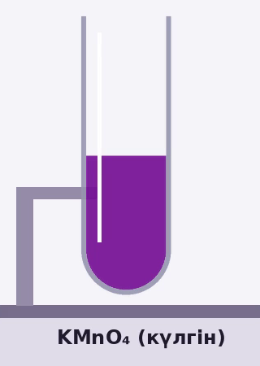
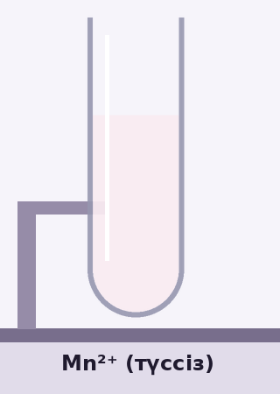

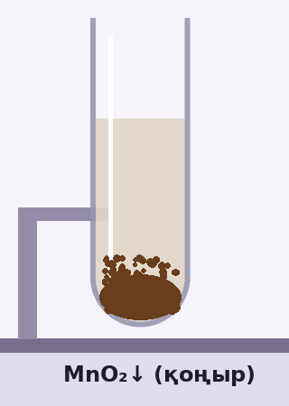

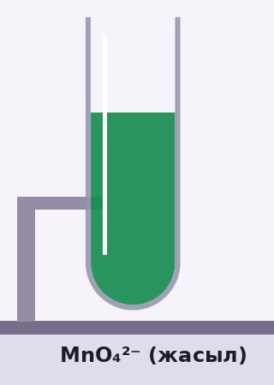
Тәжірибе: KMnO₄ + Na₂SO₃ үш түрлі ортада
Қышқыл орта
Бейтарап орта
Сілтілі орта
Қажетті реактивтер
0,01 М KMnO₄ ерітіндісі
0,1 М Na₂SO₃ (жаңа дайындалған)
1 М H₂SO₄ · конц. KOH · H₂O
3 сынауық, тамызғыш, штатив
Mn²⁺: түссіз
MnO₂↓: қоңыр тұнба
MnO₄²⁻: жасыл
Қауіпсіздік
Көзілдірік пен қолғап міндетті
H₂SO₄ пен KOH — күйдіргіш заттар
KMnO₄ теріні қоңырға бояйды
Қорытынды: тотықтырғыш та, тотықсыздандырғыш та бірдей, бірақ өнім ортаға тәуелді.
Қышқыл орта → 5e⁻ қабылданады; бейтарап → 3e⁻; сілтілі → 1e⁻.
Notes:
Бір реактив, бір тотықсыздандырғыш, ал өнім мен түс тек ортаға байланысты өзгереді. Келесі үш слайдта әр тәжірибенің бейнесі бар: оны басып көрсетіңіз. Сілтілі ортада Na₂SO₃-ті аз қосу керек, әйтпесе жасыл түс тез қоңырға ауысады.

Slide 14
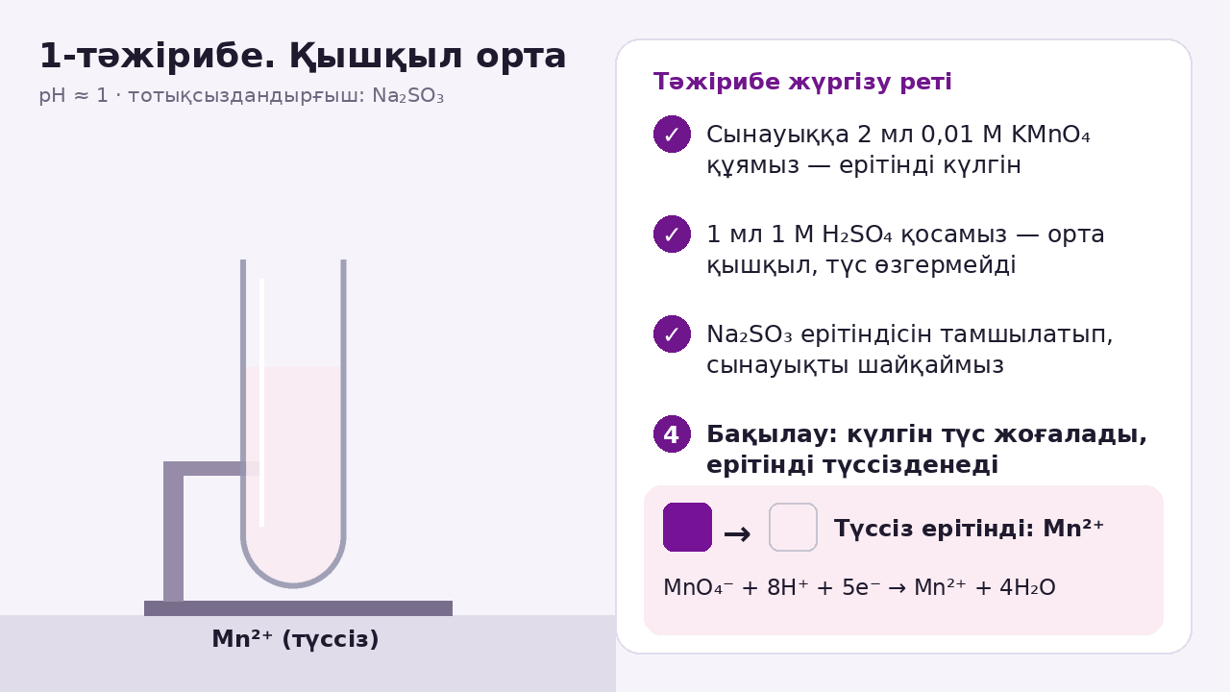
Қышқыл орта: MnO₄⁻ → Mn²⁺ (түссізденеді)
Жартылай реакциялар
MnO₄⁻ + 8H⁺ + 5e⁻ → Mn²⁺ + 4H₂O
×2
тотықсыздану
SO₃²⁻ + H₂O → SO₄²⁻ + 2H⁺ + 2e⁻
×5
тотығу
Қысқартылған иондық теңдеу
2MnO₄⁻ + 5SO₃²⁻ + 6H⁺ → 2Mn²⁺ + 5SO₄²⁻ + 3H₂O
Молекулалық теңдеу
2KMnO₄ + 5Na₂SO₃ + 3H₂SO₄ → 2MnSO₄ + 5Na₂SO₄ + K₂SO₄ + 3H₂O
▶ Бейнені басыңыз: тәжірибе қадамдап көрсетіледі
Бақылау: күлгін түс жоғалады · Mn⁺⁷ → Mn⁺², 5e⁻ қабылданады
Mn²⁺ ерітіндісі өте әлсіз қызғылт, сұйылтылған күйде түссіз болып көрінеді.
Notes:
Қадамдар: 16H⁺ − 10H⁺ = 6H⁺ солда қалады; 8H₂O − 5H₂O = 3H₂O оңда қалады. Зарядты тексеру: сол жақ −2 −10 +6 = −6, оң жақ +4 −10 = −6.

Slide 15
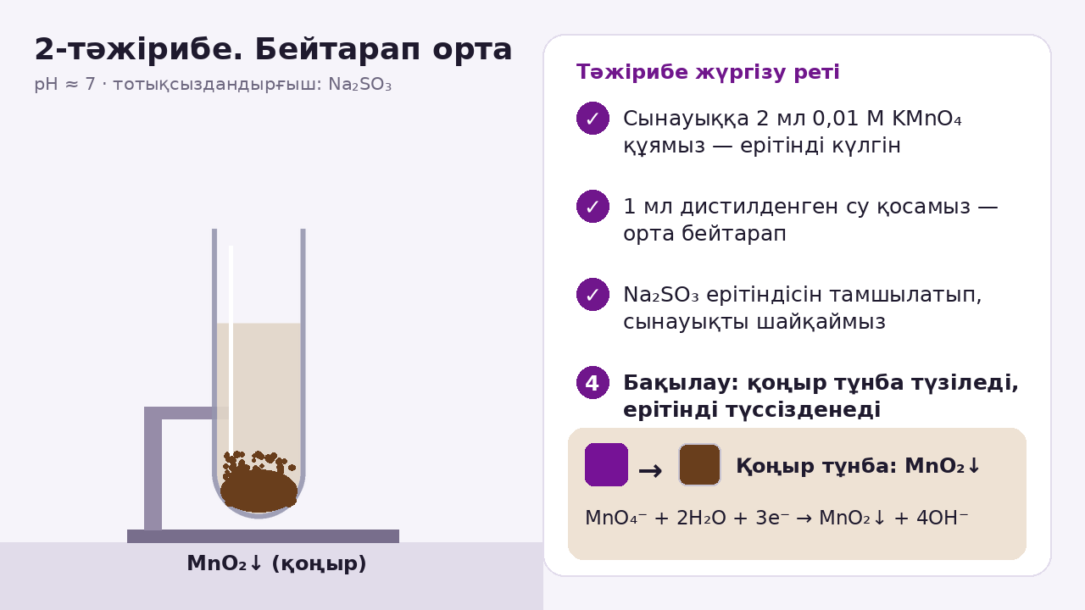
Бейтарап орта: MnO₄⁻ → MnO₂↓ (қоңыр тұнба)
Жартылай реакциялар
MnO₄⁻ + 2H₂O + 3e⁻ → MnO₂↓ + 4OH⁻
×2
тотықсыздану
SO₃²⁻ + H₂O → SO₄²⁻ + 2H⁺ + 2e⁻
×3
тотығу
Қысқартылған иондық теңдеу
2MnO₄⁻ + 3SO₃²⁻ + H₂O → 2MnO₂↓ + 3SO₄²⁻ + 2OH⁻
Молекулалық теңдеу
2KMnO₄ + 3Na₂SO₃ + H₂O → 2MnO₂↓ + 3Na₂SO₄ + 2KOH
▶ Бейнені басыңыз: тәжірибе қадамдап көрсетіледі
Бақылау: қоңыр тұнба түзіледі · Mn⁺⁷ → Mn⁺⁴, 3e⁻ қабылданады
Қосқанда 8OH⁻ + 6H⁺ = 6H₂O; 2OH⁻ артық қалады, сондықтан орта әлсіз сілтілі болады.
Notes:
Бейтарап ортада ерекшелік: жартылай реакцияларда бір жақта OH⁻, екінші жақта H⁺ шығады; қосқанда олар суға бірігеді.

Slide 16
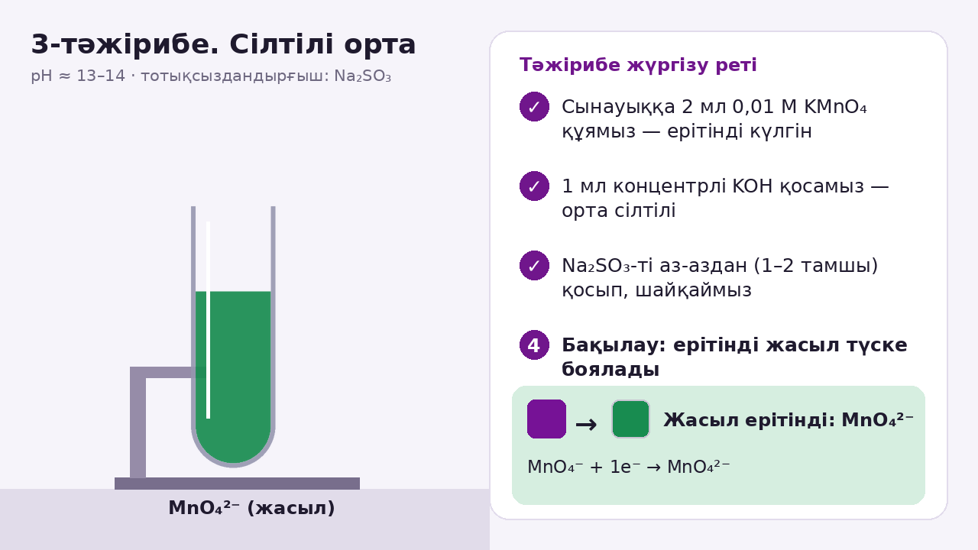
Сілтілі орта: MnO₄⁻ → MnO₄²⁻ (жасыл түс)
Жартылай реакциялар
MnO₄⁻ + e⁻ → MnO₄²⁻
×2
тотықсыздану
SO₃²⁻ + 2OH⁻ → SO₄²⁻ + H₂O + 2e⁻
×1
тотығу
Қысқартылған иондық теңдеу
2MnO₄⁻ + SO₃²⁻ + 2OH⁻ → 2MnO₄²⁻ + SO₄²⁻ + H₂O
Молекулалық теңдеу
2KMnO₄ + Na₂SO₃ + 2KOH → 2K₂MnO₄ + Na₂SO₄ + H₂O
▶ Бейнені басыңыз: тәжірибе қадамдап көрсетіледі
Бақылау: ерітінді жасыл түске боялады · Mn⁺⁷ → Mn⁺⁶, 1e⁻ қабылданады
Na₂SO₃ артық болса, жасыл түс біртіндеп қоңыр MnO₂-ге ауысады, сондықтан тотықсыздандырғышты аз қосамыз.
Notes:
Манганат (MnO₄²⁻) тек күшті сілтілі ортада тұрақты. Неге екенін Латимер (диспропорциялану) мен Пурбэ диаграммасы түсіндіреді.

Slide 17
Үш ортаны салыстыру
Орта | Өнім | Түсі | Mn ТД | Қабылданған e⁻ | E°, В
Қышқыл (H⁺) | Mn²⁺ | түссіз | +7 → +2 | 5 | +1,51
Бейтарап (H₂O) | MnO₂↓ | қоңыр тұнба | +7 → +4 | 3 | +0,59*
Сілтілі (OH⁻) | MnO₄²⁻ | жасыл | +7 → +6 | 1 | +0,56
* MnO₄⁻ + 2H₂O + 3e⁻ → MnO₂ + 4OH⁻ жұбы үшін стандартты мән (pH = 14)
Неге қышқыл ортада KMnO₄ ең күшті тотықтырғыш?
Жартылай реакцияда 8H⁺ бар, ал [H⁺] өскенде потенциал артады. Мұны 1-презентациядағы Нернст теңдеуі мен 2-презентациядағы Пурбэ диаграммасы түсіндіреді.
?
Notes:
Кестеден көрінетіні: орта қышқыл болған сайын Mn көп электрон қабылдайды, E° жоғары, яғни KMnO₄ қышқыл ортада ең күшті тотықтырғыш. Неге екенін Нернст теңдеуі түсіндіреді: жартылай реакцияда 8H⁺ бар.

Slide 18
Тапсырмалар 1: бейорганикалық заттар
Қышқыл
KMnO₄ + Na₂S + H₂SO₄ → MnSO₄ + S↓ + Na₂SO₄ + K₂SO₄ + H₂O
1
Сілтілі
CrCl₃ + Br₂ + KOH → K₂CrO₄ + KBr + KCl + H₂O
2
Азот қышқылы
Zn + HNO₃ (өте сұйылтылған) → Zn(NO₃)₂ + NH₄NO₃ + H₂O
3
Диспропорция
Cl₂ + KOH (ыстық) → KClO₃ + KCl + H₂O
4
Екі элемент
FeS₂ + O₂ → Fe₂O₃ + SO₂ (электрондық баланспен; неге жартылай иондық әдіс қолданылмайды?)
5
Notes:
Жауаптары презентация соңында. 5-тапсырма — қатты фазадағы реакция: ерітінді жоқ, сондықтан жартылай иондық әдіс емес, электрондық баланс қолданылады.

Slide 19
Кешенді қосылыстар
03
Кешенді ион — бүтін бөлшек; лиганд потенциалды өзгертеді
Notes:
Кешенді қосылыстарда негізгі қиындық — орталық атомның ТД-сын табу және кешенді ионды бөлшектемей жазу.

Slide 20
Кешенді қосылыстар: теңестіру ерекшеліктері
1
Бүтін бөлшек
2
Орталық атомның ТД
Кешенді ионды ыдыратпай жазамыз: [Fe(CN)₆]⁴⁻, [Ag(NH₃)₂]⁺, [AuCl₄]⁻
[Fe(CN)₆]⁴⁻: x + 6·(−1) = −4, яғни x = +2; [Fe(CN)₆]³⁻: Fe⁺³
3
Лиганд өзгермесе
4
Лиганд бөлінсе/қосылса
Тек кешен заряды өзгереді: [Fe(CN)₆]⁴⁻ → [Fe(CN)₆]³⁻ + e⁻
Оны теңдеуге жазамыз: [Ag(NH₃)₂]⁺ + e⁻ → Ag + 2NH₃; Au + 4Cl⁻ → [AuCl₄]⁻ + 3e⁻
Маңызды: кешен түзілу потенциалды өзгертеді. Тотыққан формасы берік кешен түзсе, E° төмендейді (есептеуі 1-презентацияда).
Notes:
Кешеннің ішкі сферасы ерітіндіде іс жүзінде диссоциацияланбайды, сондықтан оны бүтін бөлшек ретінде жазамыз. Лиганд өзгермесе, ол тек «тасымалдаушы» болады; ал лиганд бөлінсе немесе қосылса, оны теңдеуге жазамыз.

Slide 21
1-мысал: K₄[Fe(CN)₆] + KMnO₄ + H₂SO₄
Схема: K₄[Fe(CN)₆] + KMnO₄ + H₂SO₄ → K₃[Fe(CN)₆] + MnSO₄ + K₂SO₄ + H₂O
1
ТД анықтау
[Fe(CN)₆]⁴⁻: Fe⁺² (сары қан тұзы); [Fe(CN)₆]³⁻: Fe⁺³ (қызыл қан тұзы); CN⁻ өзгермейді
2
Тотығу
[Fe(CN)₆]⁴⁻ → [Fe(CN)₆]³⁻ + e⁻ (кешен бүтін күйінде)
3
Тотықсыздану
MnO₄⁻ + 8H⁺ + 5e⁻ → Mn²⁺ + 4H₂O
4
Электрон балансы
ЕКОЕ(1; 5) = 5, сондықтан бірінші ×5, екінші ×1
5
Иондық теңдеу
5[Fe(CN)₆]⁴⁻ + MnO₄⁻ + 8H⁺ → 5[Fe(CN)₆]³⁻ + Mn²⁺ + 4H₂O (заряд: −13 = −13 ✓)
6
Молекулалық
5K₄[Fe(CN)₆] + KMnO₄ + 4H₂SO₄ → 5K₃[Fe(CN)₆] + MnSO₄ + 3K₂SO₄ + 4H₂O
Notes:
Тексеру: K атомдары 20 + 1 = 21 = 15 + 6. Бұл реакция ферроцианидті перманганатометриялық анықтауда қолданылады.

Slide 22
2-мысал: алтынның патша арағында еруі
Схема: Au + HNO₃ + HCl → H[AuCl₄] + NO + H₂O
1
Неге HNO₃ жалғыз ерітпейді?
E°(Au³⁺/Au) = +1,50 В > E°(NO₃⁻/NO) = +0,96 В, сондықтан ЭҚК = 0,96 − 1,50 = −0,54 В < 0
2
Cl⁻ рөлі
Cl⁻ берік кешен түзеді: E°([AuCl₄]⁻/Au) = +1,00 В, яғни потенциал 0,5 В-қа төмендейді
3
Тотығу
Au + 4Cl⁻ → [AuCl₄]⁻ + 3e⁻
4
Тотықсыздану
NO₃⁻ + 4H⁺ + 3e⁻ → NO + 2H₂O; e⁻ саны тең (3 = 3), көбейткіштер ×1
5
Иондық теңдеу
Au + NO₃⁻ + 4Cl⁻ + 4H⁺ → [AuCl₄]⁻ + NO↑ + 2H₂O
6
Молекулалық
Au + HNO₃ + 4HCl → H[AuCl₄] + NO↑ + 2H₂O
Стандартта ЭҚК ≈ −0,04 В, бірақ конц. қышқылда реакция жүреді (Нернст)
Notes:
Бұл мысал кешен түзілу мен концентрацияның (Нернст теңдеуінің) рөлін бірге көрсетеді. Cl⁻ болмаса, Au³⁺ потенциалы тым жоғары.

Slide 23
3-мысал: кешен түзілу металды тотығуға «дайындайды»
Алтынды цианидпен шаймалау
Co(II) аммиакатының тотығуы
Au + 2CN⁻ → [Au(CN)₂]⁻ + e⁻ (×4)
O₂ + 2H₂O + 4e⁻ → 4OH⁻ (×1)
4Au + 8NaCN + O₂ + 2H₂O → 4Na[Au(CN)₂] + 4NaOH
E°(Au⁺/Au) = +1,69 В, ал E°([Au(CN)₂]⁻/Au) = −0,60 В
ЭҚК = 0,40 − (−0,60) = +1,00 В: ауа оттегі алтынды ерітеді
E°(Co³⁺/Co²⁺) = +1,82 В: Co³⁺ суда тұрақсыз, суды тотықтырады
E°([Co(NH₃)₆]³⁺/[Co(NH₃)₆]²⁺) = +0,11 В
4[Co(NH₃)₆]²⁺ + O₂ + 2H₂O → 4[Co(NH₃)₆]³⁺ + 4OH⁻
ЭҚК ≈ 0,40 − 0,11 = +0,29 В > 0
Себебі: Co(III) аммиакаты Co(II) аммиакатынан әлдеқайда берік
Заңдылық: β(тотыққан) > β(тотықсызданған) болса, E° төмендейді және тотыққан күй тұрақталады.
Notes:
Екі мысал да бір заңдылықты көрсетеді: тотыққан күй берік кешен түзсе, потенциал күрт төмендейді, сондықтан ауадағы оттектің өзі тотықтыра алады. Цианидтік шаймалау — алтын өндірудің негізгі әдісі (Қазақстанда да қолданылады).

Slide 24
Тапсырмалар 2: кешенді қосылыстар
ТД
Орталық атомның ТД-сын анықтаңыз: K₃[Fe(CN)₆], [Co(NH₃)₆]Cl₃, H[AuCl₄], Na[Ag(CN)₂], K₂[PtCl₆]
1
Ферроцианид
K₄[Fe(CN)₆] + H₂O₂ + H₂SO₄ → K₃[Fe(CN)₆] + K₂SO₄ + H₂O
2
Күміс
Ag + NaCN + O₂ + H₂O → Na[Ag(CN)₂] + NaOH
3
Гидроксокешен
Na₃[Cr(OH)₆] + H₂O₂ → Na₂CrO₄ + NaOH + H₂O
4
Түсіндіріңіз
Неге Co²⁺ тұздары суда тұрақты, ал аммиакты ерітіндідегі Co(II) ауада тез тотығады?
5
Notes:
Жауаптары презентация соңында. 4-тапсырмада гидроксокешенді бүтін бөлшек ретінде жазу керек.

Slide 25
Органикалық қосылыстар
04
Көміртектің тотығу дәрежесі және жартылай иондық әдіс
Notes:
Органикалық молекулалар бейэлектролиттер, сондықтан олар бүтін жазылады. Электрон санын көміртек атомдарының ТД өзгерісінен табамыз.

Slide 26
Органикалық қосылыстар: ережелер
Бүтін молекула
Өзгеріс | e⁻
Спирт → альдегид | 2
Альдегид → қышқыл | 2
Біріншілік спирт → қышқыл | 4
Алкен → гликоль | 2
Толуол → бензой қышқылы | 6
H₂C₂O₄ → 2CO₂ | 2
Глюкоза → 6CO₂ | 24
1
C₂H₅OH, CH₃CHO, C₆H₅CH₃ — бейэлектролиттер, ионға бөлінбейді
Көміртектің ТД
2
Әр C үшін: C–H → −1, C–O → +1 (C=O → +2), C–C → 0. CH₃CH₂OH: C⁻³, C⁻¹
Теңестіру реті
3
O → H₂O арқылы; H → H⁺ арқылы (қышқыл); соңынан заряд → e⁻
Тексеру
4
e⁻ саны = C атомдарының ТД өзгерістерінің қосындысы
Notes:
Көміртектің ТД-сын әр атом үшін жеке есептейміз: C–H байланысы −1, C–O байланысы +1 (қос байланыс +2), C–C байланысы 0. Мысалы, CH₃–CH₂OH: бірінші C −3, екінші C −1. Оң жақтағы кесте есепте электрон санын тез тексеруге көмектеседі.

Slide 27
1-мысал: этанол + K₂Cr₂O₇ (алкотестердің негізі)
Схема: C₂H₅OH + K₂Cr₂O₇ + H₂SO₄ → CH₃CHO + Cr₂(SO₄)₃ + K₂SO₄ + H₂O
1
ТД өзгерісі
CH₂OH тобындағы C⁻¹ → CHO тобындағы C⁺¹: 2e⁻ береді; 2Cr⁺⁶ → 2Cr⁺³: 6e⁻ алады
2
Тотығу
C₂H₅OH → CH₃CHO + 2H⁺ + 2e⁻ (O тең; 6H → 4H, екі H⁺ бөлінеді)
3
Тотықсыздану
Cr₂O₇²⁻ + 14H⁺ + 6e⁻ → 2Cr³⁺ + 7H₂O
4
Электрон балансы
ЕКОЕ(2; 6) = 6, сондықтан этанол ×3, бихромат ×1
5
Қосу, қысқарту
3C₂H₅OH + Cr₂O₇²⁻ + 14H⁺ → 3CH₃CHO + 6H⁺ + 2Cr³⁺ + 7H₂O
3C₂H₅OH + Cr₂O₇²⁻ + 8H⁺ → 3CH₃CHO + 2Cr³⁺ + 7H₂O
6
Молекулалық
3C₂H₅OH + K₂Cr₂O₇ + 4H₂SO₄ → 3CH₃CHO + Cr₂(SO₄)₃ + K₂SO₄ + 7H₂O
Түс: қызғылт сары (Cr₂O₇²⁻) → жасыл (Cr³⁺)
Notes:
Ескі алкотестерлер дәл осы түс өзгерісіне негізделген. Тексеру: H 18 + 8 = 26 = 12 + 14; O 26 = 26.

Slide 28
2-мысал: этанол → сірке қышқылы (KMnO₄, H⁺)
Схема: C₂H₅OH + KMnO₄ + H₂SO₄ → CH₃COOH + MnSO₄ + K₂SO₄ + H₂O
1
ТД өзгерісі
C⁻¹ (CH₂OH) → C⁺³ (COOH): 4e⁻; Mn⁺⁷ → Mn⁺²: 5e⁻
2
Тотығу
O жетпейді → солға H₂O: C₂H₅OH + H₂O → CH₃COOH + 4H⁺ + 4e⁻
3
Тотықсыздану
MnO₄⁻ + 8H⁺ + 5e⁻ → Mn²⁺ + 4H₂O; ЕКОЕ(4; 5) = 20 → ×5 және ×4
4
Қосу
5C₂H₅OH + 5H₂O + 4MnO₄⁻ + 32H⁺ → 5CH₃COOH + 20H⁺ + 4Mn²⁺ + 16H₂O
5
Қысқарту
5C₂H₅OH + 4MnO₄⁻ + 12H⁺ → 5CH₃COOH + 4Mn²⁺ + 11H₂O (заряд: +8 = +8 ✓)
6
Молекулалық
5C₂H₅OH + 4KMnO₄ + 6H₂SO₄ → 5CH₃COOH + 4MnSO₄ + 2K₂SO₄ + 11H₂O
Notes:
Қысқарту қадамына назар аударыңыз: H⁺ пен H₂O екі жақта да бар, олардың айырымын ғана қалдырамыз (32 − 20 = 12H⁺; 16 − 5 = 11H₂O).

Slide 29
3-мысал: Вагнер реакциясы (бейтарап орта)
Схема: C₂H₄ + KMnO₄ + H₂O → C₂H₄(OH)₂ + MnO₂↓ + KOH
1
ТД өзгерісі
Әр C: C⁻² → C⁻¹, екі атом: 2e⁻; Mn⁺⁷ → Mn⁺⁴: 3e⁻
2
Тотығу
C₂H₄ + 2H₂O → C₂H₄(OH)₂ + 2H⁺ + 2e⁻
3
Тотықсыздану
Бейтарап орта: MnO₄⁻ + 2H₂O + 3e⁻ → MnO₂ + 4OH⁻; ×3 және ×2
4
Қосу
3C₂H₄ + 6H₂O + 2MnO₄⁻ + 4H₂O → 3C₂H₄(OH)₂ + 6H⁺ + 2MnO₂ + 8OH⁻
5
Қысқарту
6H⁺ + 6OH⁻ = 6H₂O: 3C₂H₄ + 2MnO₄⁻ + 4H₂O → 3C₂H₄(OH)₂ + 2MnO₂ + 2OH⁻
6
Молекулалық
3C₂H₄ + 2KMnO₄ + 4H₂O → 3C₂H₄(OH)₂ + 2MnO₂↓ + 2KOH
C=C байланысына сапалық реакция: күлгін түс жойылып, қоңыр тұнба түзіледі
Notes:
Бұл — 2-бөлімдегі бейтарап ортадағы тәжірибенің органикалық нұсқасы: MnO₄⁻ дәл солай MnO₂-ге дейін тотықсызданады.

Slide 30
4-мысал: толуол → бензой қышқылы (KMnO₄, H⁺)
Схема: C₆H₅CH₃ + KMnO₄ + H₂SO₄ → C₆H₅COOH + MnSO₄ + K₂SO₄ + H₂O
1
ТД өзгерісі
CH₃ тобындағы C⁻³ → COOH тобындағы C⁺³: 6e⁻; бензол сақинасы өзгермейді
2
Тотығу
C₆H₅CH₃ + 2H₂O → C₆H₅COOH + 6H⁺ + 6e⁻
3
Тотықсыздану
MnO₄⁻ + 8H⁺ + 5e⁻ → Mn²⁺ + 4H₂O; ЕКОЕ(6; 5) = 30 → ×5 және ×6
4
Иондық теңдеу
5C₆H₅CH₃ + 6MnO₄⁻ + 18H⁺ → 5C₆H₅COOH + 6Mn²⁺ + 14H₂O
5
Молекулалық
5C₆H₅CH₃ + 6KMnO₄ + 9H₂SO₄ → 5C₆H₅COOH + 6MnSO₄ + 3K₂SO₄ + 14H₂O
6
Тексеру
H: 40 + 18 = 58 = 30 + 28 ✓; O: 24 + 36 = 60 = 10 + 24 + 12 + 14 ✓; S: 9 = 6 + 3 ✓
Notes:
Бүйір тізбек ұзын болса да (этилбензол, пропилбензол), KMnO₄ оны бензой қышқылына дейін тотықтырады — бұл бүйір тізбекті анықтау әдісі.

Slide 31
5–6-мысал: Толленс реакциясы, H₂C₂O₄, глюкоза
«Күміс айна» (альдегид + Толленс реактиві)
Щавель қышқылы және глюкоза
[Ag(NH₃)₂]⁺ + e⁻ → Ag↓ + 2NH₃ (×2)
RCHO + 3OH⁻ → RCOO⁻ + 2H₂O + 2e⁻ (×1)
RCHO + 2[Ag(NH₃)₂]⁺ + 3OH⁻ → RCOO⁻ + 2Ag↓ + 4NH₃ + 2H₂O
Альдегид тобына сапалық реакция: сынауық қабырғасында күміс қабаты
Лиганд (NH₃) бөлінеді, сондықтан ол теңдеуге жазылады
H₂C₂O₄ → 2CO₂ + 2H⁺ + 2e⁻ (C⁺³ → C⁺⁴)
5H₂C₂O₄ + 2KMnO₄ + 3H₂SO₄ → 10CO₂ + 2MnSO₄ + K₂SO₄ + 8H₂O
C₆H₁₂O₆ + 6H₂O → 6CO₂ + 24H⁺ + 24e⁻
O₂ + 4H⁺ + 4e⁻ → 2H₂O (×6)
C₆H₁₂O₆ + 6O₂ → 6CO₂ + 6H₂O (тыныс алу, n = 24)
Notes:
Толленс реакциясы кешен мен органиканы біріктіреді: [Ag(NH₃)₂]⁺ тотықсызданғанда NH₃ бөлінеді, сондықтан оны теңдеуге жазамыз. Щавель қышқылы KMnO₄ ерітіндісінің титрін анықтауда стандарт ретінде қолданылады. Глюкозаның тотығуы — тыныс алудың жалпы теңдеуі, n = 24.

Slide 32
Тапсырмалар 3: органикалық қосылыстар
Метанол
CH₃OH + KMnO₄ + H₂SO₄ → HCOOH + MnSO₄ + K₂SO₄ + H₂O
1
Пропен
CH₃CH=CH₂ + KMnO₄ + H₂O → CH₃CH(OH)CH₂OH + MnO₂ + KOH (Вагнер)
2
Формальдегид
HCHO + [Ag(NH₃)₂]OH → (NH₄)₂CO₃ + Ag↓ + NH₃ + H₂O
3
Глюкоза
C₆H₁₂O₆ + K₂Cr₂O₇ + H₂SO₄ → CO₂ + Cr₂(SO₄)₃ + K₂SO₄ + H₂O (ОХТ әдісінің негізі)
4
ТД
CH₃–CH(OH)–CHO молекуласындағы әр көміртектің ТД-сын анықтаңыз
5
Notes:
ОХТ — оттекті химиялық тұтыну: судағы органикалық ластағыштарды бихроматпен тотықтыру арқылы анықтау. Жауаптары презентация соңында.

Slide 33
Қорытынды және жауаптар
05
Тапсырмалардың толық жауаптары
Notes:
Соңғы бөлім: 1–3 тапсырмалардың жауаптары.

Slide 34
Жауаптар 1: бейорганикалық заттар
2MnO₄⁻ + 5S²⁻ + 16H⁺ → 2Mn²⁺ + 5S + 8H₂O
2KMnO₄ + 5Na₂S + 8H₂SO₄ → 2MnSO₄ + 5S↓ + 5Na₂SO₄ + K₂SO₄ + 8H₂O
1
2Cr³⁺ + 3Br₂ + 16OH⁻ → 2CrO₄²⁻ + 6Br⁻ + 8H₂O
2CrCl₃ + 3Br₂ + 16KOH → 2K₂CrO₄ + 6KBr + 6KCl + 8H₂O
2
NO₃⁻ + 10H⁺ + 8e⁻ → NH₄⁺ + 3H₂O
4Zn + 10HNO₃ → 4Zn(NO₃)₂ + NH₄NO₃ + 3H₂O
3
Cl₂ + 12OH⁻ → 2ClO₃⁻ + 6H₂O + 10e⁻; Cl₂ + 2e⁻ → 2Cl⁻ (×5)
3Cl₂ + 6KOH → 5KCl + KClO₃ + 3H₂O
4
FeS₂: Fe⁺²→Fe⁺³ (1e⁻), 2S⁻¹→2S⁺⁴ (10e⁻), барлығы 11e⁻; O₂: 4e⁻
4FeS₂ + 11O₂ → 2Fe₂O₃ + 8SO₂ (ерітінді жоқ, сондықтан электрондық баланс)
5
Notes:
Әр жауапта алдымен иондық немесе жартылай реакция, оң жақта — молекулалық теңдеу.

Slide 35
Жауаптар 2: кешенді қосылыстар
K₃[Fe(CN)₆]: +3; [Co(NH₃)₆]Cl₃: +3; H[AuCl₄]: +3
Na[Ag(CN)₂]: +1; K₂[PtCl₆]: +4
1
[Fe(CN)₆]⁴⁻ → [Fe(CN)₆]³⁻ + e⁻ (×2); H₂O₂ + 2H⁺ + 2e⁻ → 2H₂O
2K₄[Fe(CN)₆] + H₂O₂ + H₂SO₄ → 2K₃[Fe(CN)₆] + K₂SO₄ + 2H₂O
2
Ag + 2CN⁻ → [Ag(CN)₂]⁻ + e⁻ (×4); O₂ + 2H₂O + 4e⁻ → 4OH⁻
4Ag + 8NaCN + O₂ + 2H₂O → 4Na[Ag(CN)₂] + 4NaOH
3
[Cr(OH)₆]³⁻ + 2OH⁻ → CrO₄²⁻ + 4H₂O + 3e⁻ (×2); H₂O₂ + 2e⁻ → 2OH⁻ (×3)
2Na₃[Cr(OH)₆] + 3H₂O₂ → 2Na₂CrO₄ + 2NaOH + 8H₂O
4
E°(Co³⁺/Co²⁺) = 1,82 В: Co³⁺ суда тұрақсыз, Co²⁺ тұрақты
NH₃-пен E° 0,11 В-қа дейін төмендейді (Co(III) кешені берік), сондықтан O₂ тотықтырады
5

Slide 36
Жауаптар 3: органикалық қосылыстар
CH₃OH + H₂O → HCOOH + 4H⁺ + 4e⁻
5CH₃OH + 4KMnO₄ + 6H₂SO₄ → 5HCOOH + 4MnSO₄ + 2K₂SO₄ + 11H₂O
1
C₃H₆ + 2H₂O → C₃H₆(OH)₂ + 2H⁺ + 2e⁻
3CH₃CH=CH₂ + 2KMnO₄ + 4H₂O → 3CH₃CH(OH)CH₂OH + 2MnO₂↓ + 2KOH
2
HCHO + 6OH⁻ → CO₃²⁻ + 4H₂O + 4e⁻
HCHO + 4[Ag(NH₃)₂]OH → (NH₄)₂CO₃ + 4Ag↓ + 6NH₃ + 2H₂O
3
C₆H₁₂O₆ + 6H₂O → 6CO₂ + 24H⁺ + 24e⁻
C₆H₁₂O₆ + 4K₂Cr₂O₇ + 16H₂SO₄ → 6CO₂ + 4Cr₂(SO₄)₃ + 4K₂SO₄ + 22H₂O
4
CH₃: −3; CH(OH): 0; CHO: +1
Әр C үшін: C–H → −1, C–O → +1 (C=O → +2), C–C → 0
5

Slide 37
Әдебиеттер
Housecroft C. E., Sharpe A. G. Inorganic Chemistry. 5th ed. Pearson, 2018 (8-тарау: тотығу-тотықсыздану, Латимер мен Фрост диаграммалары).
Weller M., Overton T., Rourke J., Armstrong F. Inorganic Chemistry (Atkins). 7th ed. Oxford University Press, 2018.
Ахметов Н. С. Общая и неорганическая химия. М.: Высшая школа.
Bard A. J., Parsons R., Jordan J. Standard Potentials in Aqueous Solution. IUPAC; Marcel Dekker, 1985.
Pourbaix M. Atlas of Electrochemical Equilibria in Aqueous Solutions. 2nd ed. NACE, 1974.
Atkins P., de Paula J. Physical Chemistry. Oxford University Press (электрохимия тарауы).
Clayden J., Greeves N., Warren S. Organic Chemistry. 2nd ed. Oxford University Press, 2012 (органикалық тотығу реакциялары).
Notes:
Стандартты потенциалдар Bard–Parsons–Jordan анықтамалығы мен Housecroft оқулығынан алынды. Пурбэ диаграммалары стандартты Гиббс энергиялары бойынша 25 °C үшін есептелді.

Slide 38
Назарларыңызға рахмет!
Сұрақтарыңызды қойыңыз
Келесі дәріс: электролиз және коррозия

